Slide 1
3か月間の振り返り
チーム〇〇 氏名

Slide 2
成長したと感じる点
抵抗なく質問できる
新しい知識に貪欲になった

Slide 3
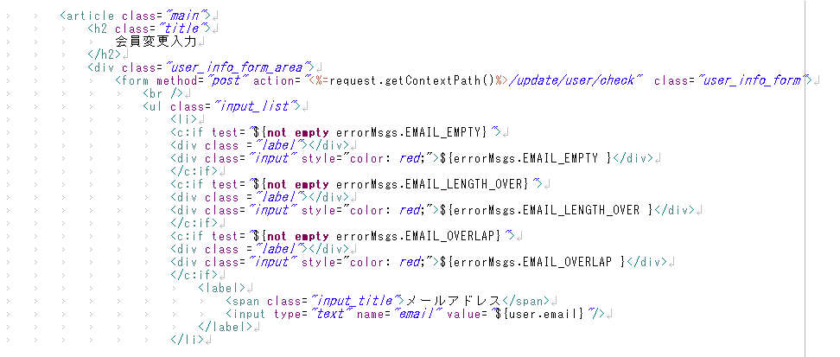
成長したと感じる点：理解できるコードが増えた

Slide 4
今後の課題
自分の力でコードを書く
最新技術に敏感になる

Slide 5
～研修３ヶ月間のふりかえり～
氏名(フリガナ)

Slide 6
【成長した点】
研修当初・・・
何を書いていいのかすら分からない。
どこが分からないのかが分からない。
現在・・・
ソースコードの流れが分かるようになった。Springを用いて簡単なECサイトを作れるレベルにまで成長した。

Slide 7

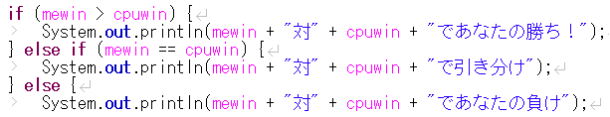
【研修当初じゃんけんプログラム】
研修当初→ヒントをもらわないと何を使って書けばいいのか分からなかった。
現在→条件分岐させるときには、if文を使えばいいなど分かるようになった。

Slide 8
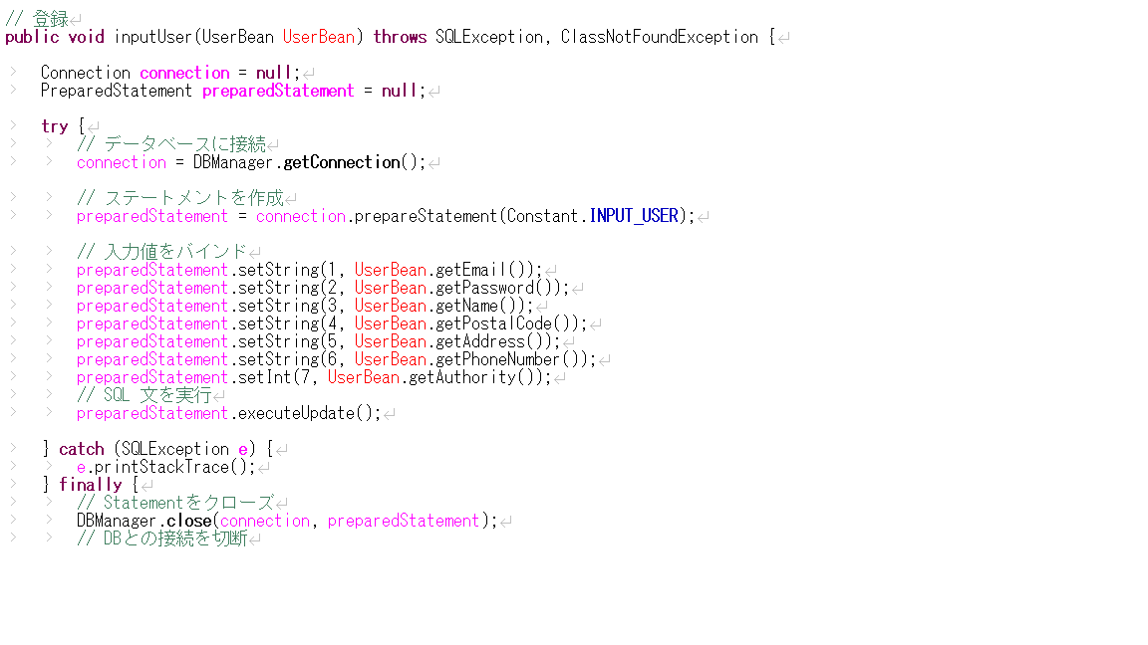
【今回のショッピングサイト登録機能】
プログラムの流れが分かるようになったことで、データベースに登録する際のプログラムも書けるようになった。

Slide 9
【今後に向けた目標と課題】
目標・・・
一人でソースコードを書けるようになる。
課題・・・
①ソースコードの書き方を覚えるために、配属されるまでにJavaを一通り勉強する。
②自分で調べても分からないところは、先輩方に聞き理解する。

Slide 10

研修3ヶ間の振り返り
氏名
Notes:
10

Slide 11
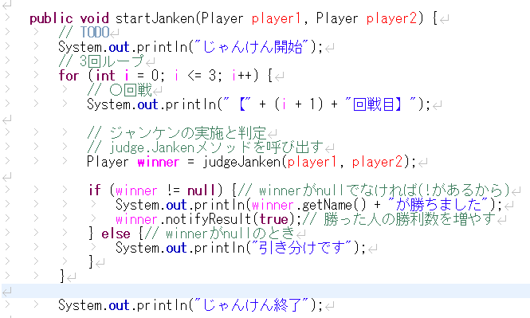
【成長した点】
・初めて何もないとこ
ろから作った成果物。
・1人では作れなかっ
たが全体の流れを理
解したりすることが
出来た。

Slide 12

【成長した点２】
社会人としての責任がついた。
お給料をもらい学ぶことに対する意識がついた。

Slide 13
【今後に向けた課題】
白紙の状態から完成まで1人で作れるようになる。
全体の見通しを立てるのが苦手なのでなにをするかを理解し
次なにをするかということを考える力を身に付ける。

Slide 14
3か月間の振り返り
チーム〇〇
氏名

Slide 15
成長したと感じた点
１．日本語の成長
２．エラーを見る習慣

Slide 16

日本語に慣れて、
積極的に言えるようになりました。

Slide 17

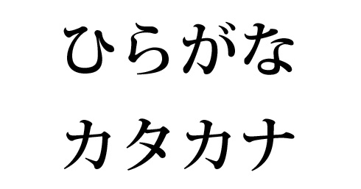
日本語で話すことに怖がら ないようになりました。
日本に来たばかりの時、
日本語が下手なことをばれないようにしましたが、
いろんなグループワークを通じて話すことに怖がらなくなりました。

Slide 18
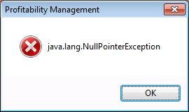
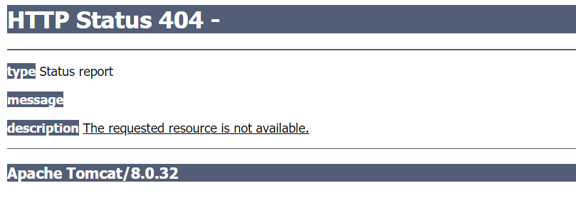
エラーを読む習慣と 直す方法
研修中皆のエラーを見ながら助けました。そのおかげでエラーメッセージ読む習慣ができだし、エラーを解決する自身だけのノーハウができました。

Slide 19
今後の課題

Slide 20

配属先に行って.NETを使えるようになったし
プログラマーとして生き残るためには、勉強が不可欠だと思うので、勉強を続けていきたいと思う。

Slide 21

5. 工夫した点
1人で悩んでいてもなかなかわからない。
質問しやすい雰囲気を作り1人で悩む時間を減らしました。
21
Notes:
21

Slide 22
6. 研修3ヶ月間のふりかえり
研修３ヶ月間の振り返りを行います。
1人1人成長した点と今後の課題について発表します。
22
Notes:
22

Slide 23
7. 質疑応答
それでは質疑応答に移ります。
今回の開発に関してご質問がある方は挙手をお願いします。
23
Notes:
23

Slide 24
8. 最後に
この研修を通じてチームで何かを作ることの難しさを
実感しました。
この経験を生かしてこれからも仕事に取り組んでいきます。
24
Notes:
24

Slide 25
8. 最後に
研修を通して多くのことを学びました。
学びの機会を与えていただいた企業の皆様、
誠にありがとうございました。
25
Notes:
25

